Slide 1

OGC-API-Features PDOK INSPIRE
High5: 21-6-2021 t/m 25-6-2021
Geonovum | Algemeen

Slide 2

Inhoud
Doel
Achtergrond
Wat is een OGC-API-Features service?
Aanpak
Vereisten
Resultaten

Slide 3
Doel
INSPIRE Dataproviders helpen ontwikkelingen te volgen
Ervaring opdoen met proeftuinen
Bijdragen aan EU door kennisdeling
Scope: INSPIRE vereisten en PDOK werkwijze

Slide 4
Achtergrond
Geonovum: Gedeeld beeld samenstellen API implementatiestrategie
Basisprogramma
PDOK Visi
Kennisplatform API’s
INSPIRE
NL API standaard: www.geonovum.nl/over-geonovum/actueel/rest-api-design-rules-op-pas-toe-leg-uit-lijst
OGC: http://docs.opengeospatial.org/is/17-069r3/17-069r3.html
INSPIRE MIG: https://github.com/INSPIRE-MIF/gp-ogc-api-features/

Slide 5
Wat is een OGC-API-Features service?
Download service
Op basis van API en OGC standaard
Soort opvolger van WFS (WFS3)
Eenvoudiger en toegankelijker voor ontwikkelaars buiten de geosector
Demo zal het duidelijker maken

Slide 6
Wat is een OGC-API-Features service?
Voorbeeld:
https://demo.pygeoapi.io/covid-19
https://demo.pygeoapi.io/covid-19/collections
https://demo.pygeoapi.io/covid-19/collections/cases_netherlands_per_municipality_polygons
https://demo.pygeoapi.io/covid-19/collections/cases_netherlands_per_municipality_polygons/queryables
https://demo.pygeoapi.io/covid-19/collections/cases_netherlands_per_municipality_polygons/items?limit=500

Slide 7
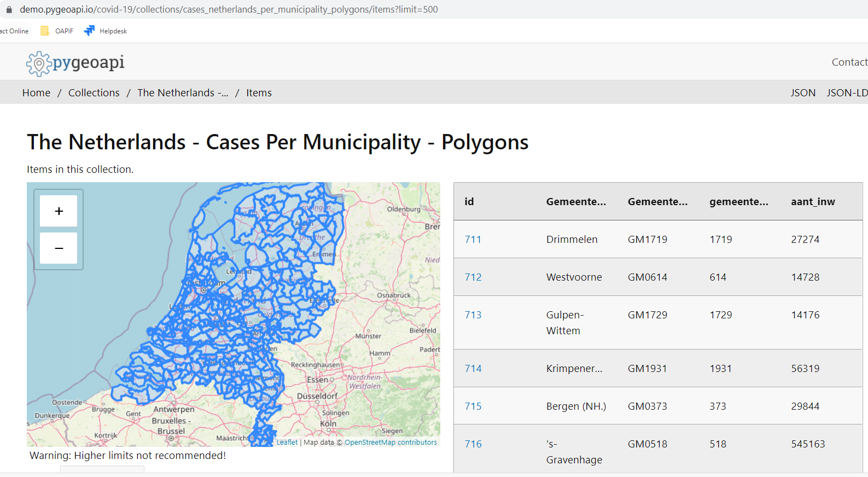
Wat is een OGC-API-Features service?

Slide 8
Aanpak
Eisen opgesteld
High5 georganiseerd met PDOK
Gekozen dataset: INSPIRE Adressen
Github voor communicatie
Bevindingen delen met EU
Presentaties

Slide 9
Vereisten
OGC → validator 80%
INSPIRE:
Encoding beschrijven (json) 100%
Predefined en bulk download 100%
CRS: ETRS89 naast WGS84 50%
Metadata service en dataset 50%
Filtering 40%
Geonovum
NL API design rules nog te uitzoeken
Geharmoniseerde data als input
Gevalideerd 50%
Metadata beschikbaar 50%

Slide 10
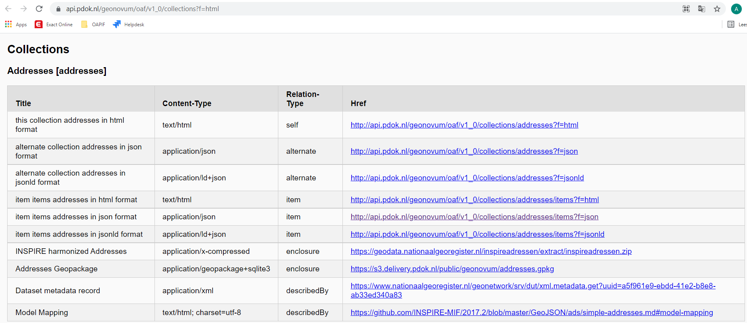
Resultaten tot nu toe
https://api.pdok.nl/geonovum/oaf/v1_0/

Slide 11
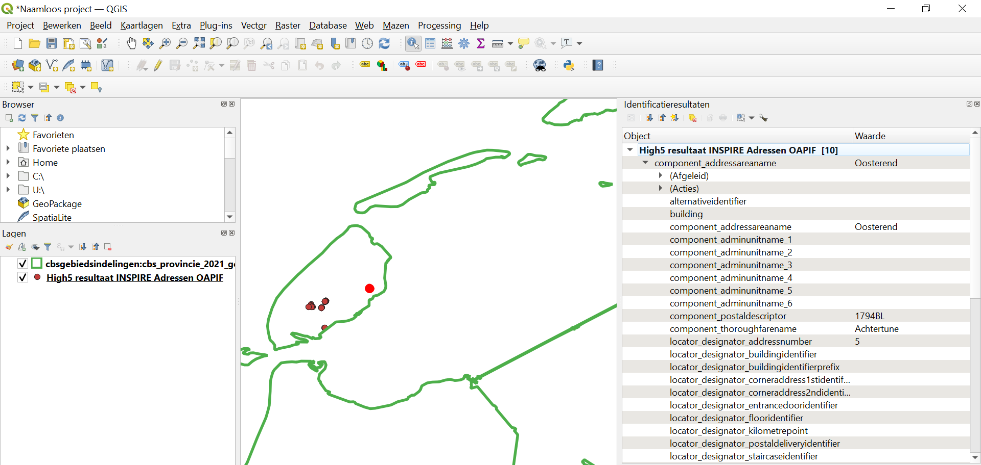
Resultaten tot nu toe

Slide 12
Resultaten tot nu toe
Bevindingen:
GML als output is lastig
Complexe GML als input moet platgeslagen worden
Veel tijd gaat zitten in de mapping naar json
Voor adressen was dit gelukkig al gedaan: https://github.com/INSPIRE-MIF/2017.2/blob/master/GeoJSON/ads
Er is behoefte aan centrale organisatie hiervan in EU
Voor PDOK geeft het een goede ondersteuning voor het opnemen in de productie, maar voor INSPIRE geharmoniseerd is het nog wat vroeg

Slide 13
Hoe verder?
Bevindingen delen met INSPIRE community NL en EU
Presentaties
Rapportage

